Slide 1

XÉT NGHIỆM CHỨC NĂNG GAN
THS. BS. ĐẶNG MINH LUÂN
BỘ MÔN NỘI – ĐHYD TPHCM

Slide 2
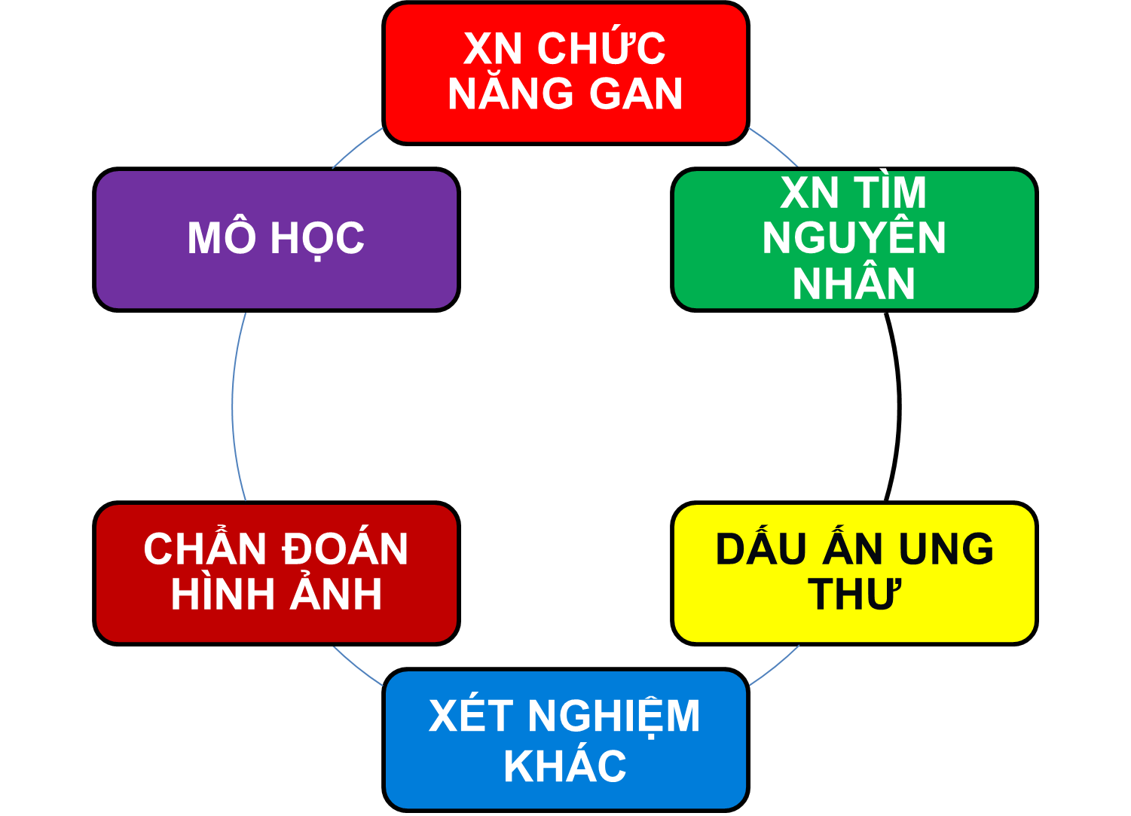
CẬN LÂM SÀNG TRONG CHẨN ĐOÁN BỆNH GAN MẬT

Slide 3
ĐẠI CƯƠNG
Vai trò:
  Phát hiện bệnh lý ở gan
  Phân biệt các loại bệnh gan
  Đánh giá mức độ gan bị phá hủy
  Theo dõi đáp ứng điều trị.
Không có một xét nghiệm nào giúp đánh giá toàn bộ chức năng gan ➔ “bilan gan”
Hiếm khi đưa đến một chẩn đoán xác định mà thường gợi ý một nhóm bệnh (tắc mật hay tổn thương TBG)
  Các bất thường kèm theo tình trạng tăng ưu thế aminotransferase thường liên quan đến tế bào gan còn nếu tăng ưu thế phosphatase kiềm thường liên quan đến đường mật.

Slide 4
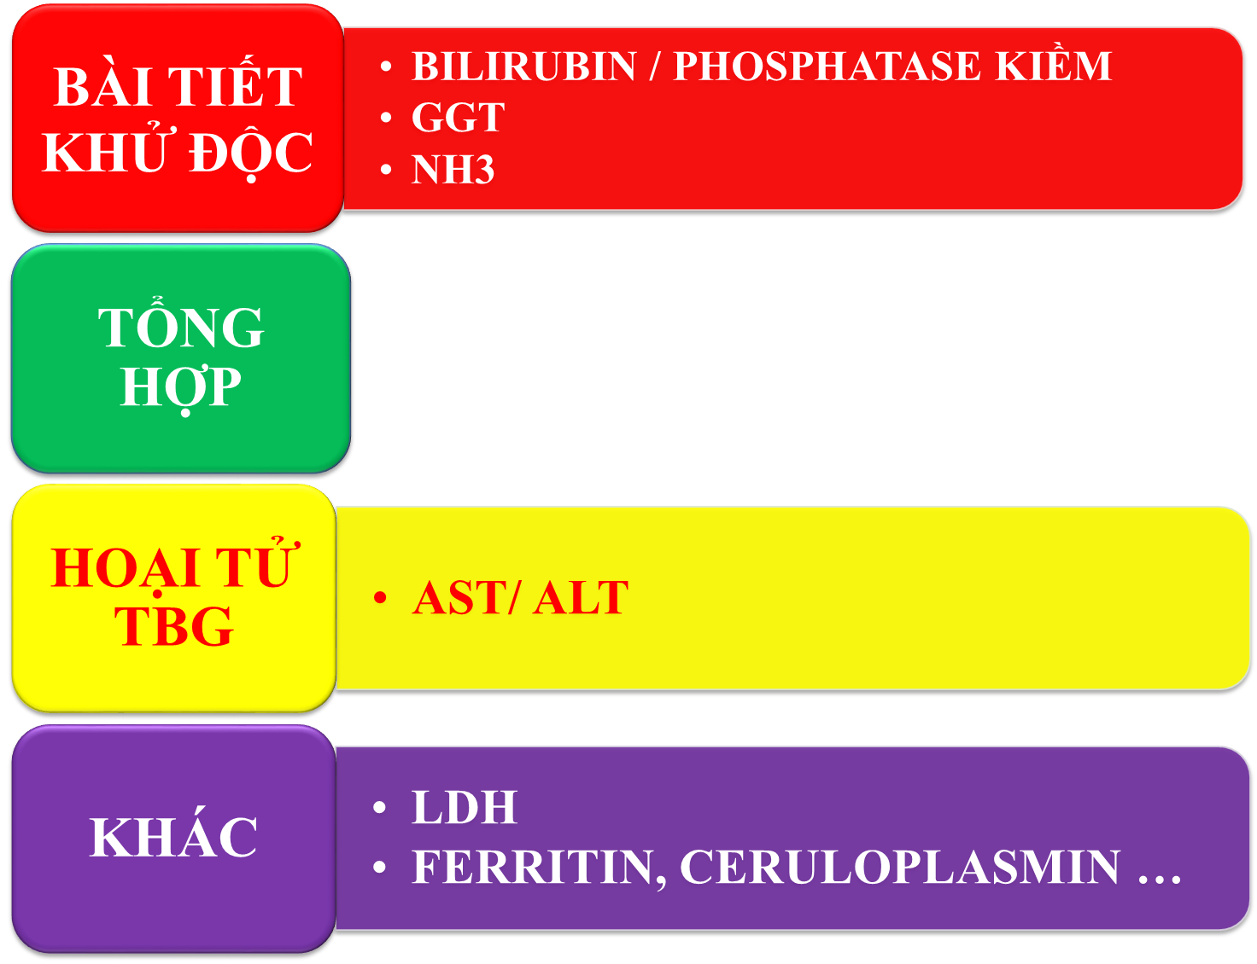


Slide 5

TRANSAMINASE: Hoại tử tế bào gan
AST = SGOT: nhiều cơ quan
ALT = SGPT: Chủ yếu ở TBG
  Nhạy và đặc hiệu hơn AST trong bệnh lý gan mật.
AST,ALT < 40U/L (nam < 33U/L, nữ < 19U/L)
Rất nhạy trong đánh giá tổn thương TB gan cấp
Tăng trong hầu hết các bệnh gan
Không đặc hiệu cho gan (NMCT, bệnh cơ…)
Không tương quan mức độ hoại tử TBG ➔ không có giá trị tiên lượng

Slide 6
TRANSAMINASE
Tăng cao (> 3000U/L)
  VGSV cấp
  VG do thuốc, độc chất
  Tụt HA (viêm gan TMCB)
  Tắc mật cấp
  VG tự miễn
  Bệnh Wilson
  HC Budd-Chiari
Tăng vừa (< 300U/L) và AST ưu thế hơn ALT (AST/ALT>2) : viêm gan do rượu
Tăng nhẹ (<100U/L): gặp trong rất nhiều bệnh gan: VGSV, XG, VGM, K di căn gan, NASH,…

Slide 7
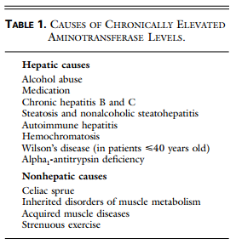

Slide 8
TRANSAMINASE: Tỉ số De Ritis
SGOT/SGPT # AST/ALT
>1
  Xơ gan
  VG do rượu (nhất là khi > 2, thường AST < 300)
<1
  VGSV
  NAFLD
  …..
Notes:
Deficiency of pyridoxal 5′-phosphate in patients with alcoholic liver disease; ALT synthesis in the liver requires pyridoxal phosphate more than does AST synthesis
Studies have shown that an AST/ALT ratio of greater than 1 as an indicator of cirrhosis in patients with chronic hepatitis C has a high specificity (94% to 100%) but a relatively low sensitivity (44% to 75%).^{[19]} The increase in AST/ALT ratio with the development of cirrhosis is believed to result from impaired functional hepatic blood flow, with a consequent decrease in hepatic sinusoidal uptake of AST

Slide 9
PHOSPHATASE KIỀM
Chủ yếu ở gan và xương (còn ở nhau, ruột và thận)
GGT và 5’NT giúp xác định tăng ALP do gan hay xương
Rất nhạy để phát hiện tắc mật.
Tăng nhẹ - vừa (2 lần bình thường): VG, XG, K di căn gan, thăm nhiễm (lymphoma, sarcoidosis)
Tăng cao (> 3 lần BT): tắc mật trong hay ngoài gan.
ALP không tăng: ít nghĩ tắc mật
Notes:
The term alkaline phosphatase applies generally to a group of isoenzymes distributed widely throughout the body.
The isoenzymes of greatest clinical importance in adults are in the liver and bone because these organs are the major sources of serum alkaline phosphatase. Other isoenzymes originate from the placenta, small intestine, and kidneys.
In the liver, alkaline phosphatase is found on the canalicular membrane of hepatocytes
clearance of alkaline phosphatase from serum is independent of either patency of the biliary tract or functional capacity of the liver.
Hepatobiliary disease leads to increased serum alkaline phosphatase levels through induced synthesis of the enzyme and leakage into the serum, a process mediated by bile acids
In a person with isolated elevation of the serum alkaline phosphatase level, the serum GGTP or 5′NT are used to distinguish a liver origin from bone origin of the alkaline phosphatase elevation.
A low serum alkaline phosphatase level may occur in patients with Wilson disease, especially those presenting with fulminant hepatitis and hemolysis, possibly because of reduced activity of the enzyme owing to displacement of the co-factor zinc by copper

Slide 10
GAMMA-GLUTAMYL TRANSFERASE
Gan, đường mật, thận, tụy, lách, tim…
Nhạy nhưng không đặc hiệu cho bệnh gan
Giúp xác định tăng ALP do gan hay xương
Tăng GGT
  Rượu, VG do thuốc, NASH, tắc mật
  Suy thận, NMCT, VTC, ĐTĐ, CG, COPD…
Nhận biết BN còn uống rượu hay không
Notes:
Serum GGTP levels are also elevated in patients who drink alcohol, and some experts have advocated use of the GGTP level for identifying unreported alcohol use (see Chapter 84). The sensitivity of an elevated serum GGTP level for alcohol use ranges from 52% to 94%, but a low specificity limits its usefulness for this purpose

Slide 11
ĐẠM MÁU
Phần lớn các protein huyết tượng được tổng hợp ở gan
Albumin máu: 35-55 g/L
Globulin máu: 20-35G/L
Tỉ lệ albumin/globulin: 1.3 – 1.8
Xơ gan: Albumin giảm, globulin tăng ➔ đảo ngược tỉ số A/G

Slide 12
ALBUMIN MÁU
Tổng hợp tại gan ➔ đánh giá chức năng tổng hợp/gan
Thời gian bán hủy dài (14-21 ngày) ➔ chỉ giảm trong bệnh gan mạn tính hay tổn thương gan rất nặng.
  Trong viêm gan nếu albumin<3g/dl thì có khả năng là viêm gan mạn hay viêm gan cấp/viêm gan mạn.
CĐPB: suy dinh dưỡng, hội chứng thận hư, mất qua đường tiêu hóa (protein-losing enteropathy ), viêm mãn tính (chronic systemic inflammatory conditions)
Giúp đánh giá mức độ nặng của bệnh gan
Notes:
The liver has the ability to double the rate of synthesis in the setting of rapid albumin loss or a dilutional decrease in the serum albumin concentration

Slide 13
PT
PT giúp khảo sát con đường đông máu ngoại sinh (I, II, V, VII, IX, X)
BT: 12 ±1 giây (80-100% hàm lượng prothrombin)
INR: 0.8 – 1.2
Tăng: giảm tổng hợp YTĐM do gan, thiếu vitamin K, thiếu YTĐM bẩm sinh, DIC
10mg vitamin K TDD, ↑ PT > 30%/24h➔ tắc mật
Notes:
vitamin K is required for normal functioning of factors II, VII, IX, and X
DIC: DIC can be identified by measuring a factor VIII level in serum; the level is decreased in DIC and normal or increased in liver disease

Slide 14
BILIRUBIN MÁU
Bilirubin TT: 0.2 – 0.4 mg%
Bilirubin GT: 0.6 – 0.8 mg%
Bilirubin TP: 0.8 – 1.2 mg%
Vàng da rõ: Bilirubin TP > 2.5mg%

Slide 15
VÀNG DA
3 + 3 = 6
Tăng photphataze kiềm >> transaminase: nhiều khả năng tắc mật
Tăng transaminase >> phosphataze kiềm: khả năng bệnh lý tế bào gan

Slide 16
No one single test can be used to assess liver function

Slide 17
Điền vào chổ trống
Vai trò chính của xét nghiệm
Xét nghiệm | Vai trò
Transaminase
Phosphataze kiềm
Bilirubin
GGT
Albumin
INR

